Slide 1

Je compose pour vous avec ma douce et fidèle amie
Découvrez la beauté
des jardins du monde
N°2
par Lande

Slide 2

Je compose pour vous avec ma douce et fidèle amie
Par sa définition, un jardin est un lieu d’aménagement durable où sont cultivées des plantes domestiquées ou sélectionnées. Ils sont tous différents, tout comme les plantes qu’ils abritent. On peut trouver une infinité d’espèces, selon les jardins, toutes aussi divergentes et belles les unes que les autres. Selon les endroits, ce sont des lieux reposants, magnifiques et relaxant. On en trouve dans le monde entier et certains sont bien à l’image de leur pays. Vous pouvez les visiter, vous poser pour lire, faire un pique-nique… enfin bref, tout ce que vous voulez. Découvrez donc les plus beaux jardins aux quatre coins du monde en photos.

Slide 3
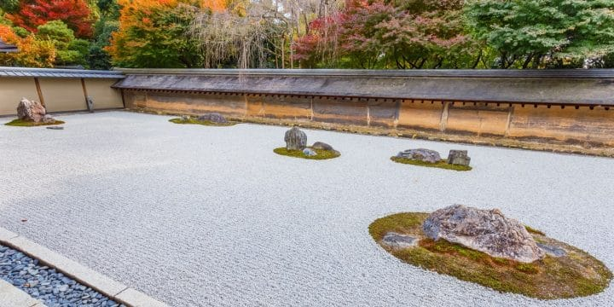
Je compose pour vous avec ma douce et fidèle amie
Jardins du temple Ryoan-ji, Kyoto, Japon

Slide 4
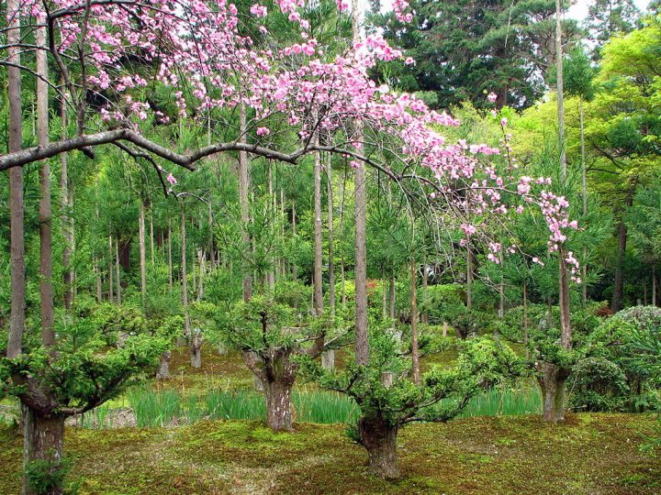
Je compose pour vous avec ma douce et fidèle amie

Slide 5
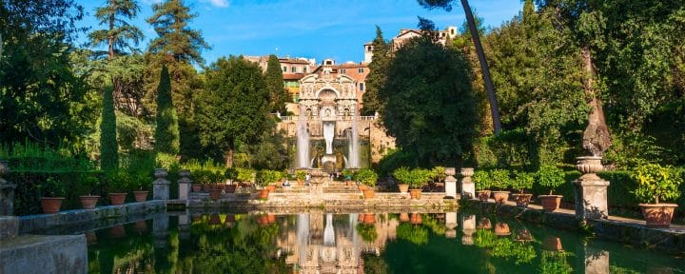
Je compose pour vous avec ma douce et fidèle amie
Jardins de la Villa d’Este, Tivoli, Italie

Slide 6
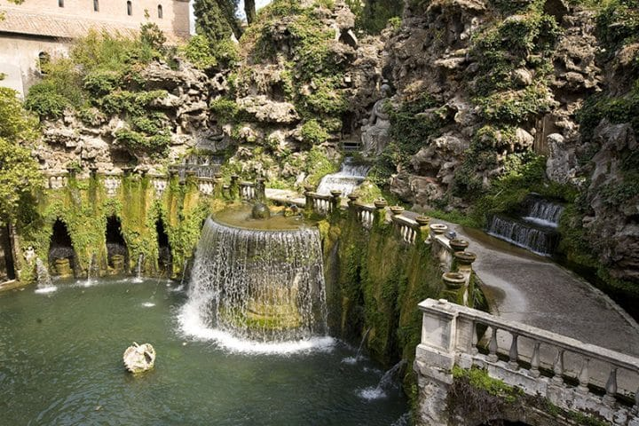
Je compose pour vous avec ma douce et fidèle amie

Slide 7
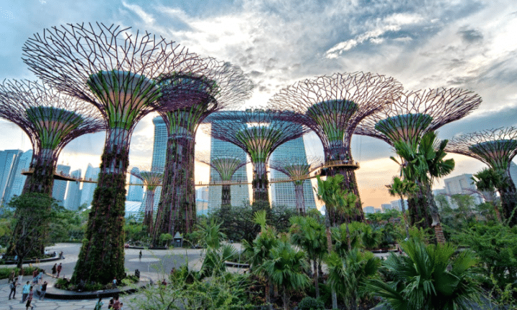
Je compose pour vous avec ma douce et fidèle amie
Jardin botanique, Singapour

Slide 8
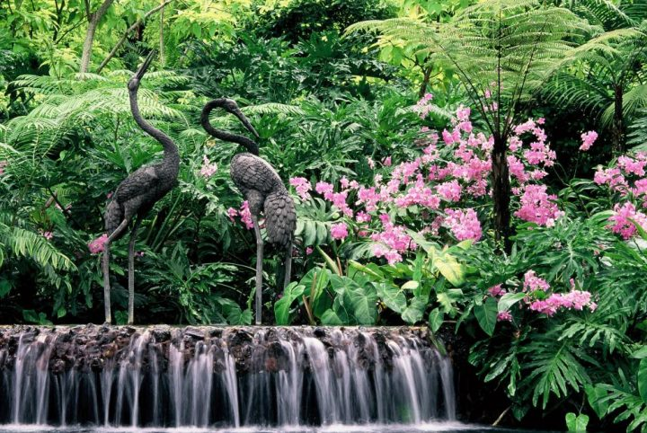
Je compose pour vous avec ma douce et fidèle amie

Slide 9


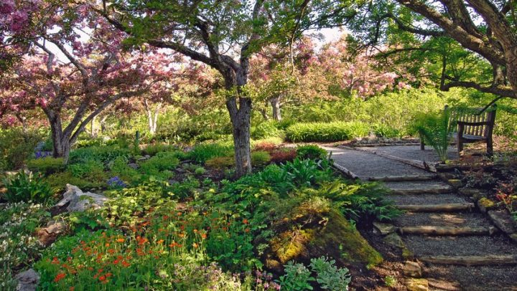
Je compose pour vous avec ma douce et fidèle amie
Jardins de Métis, Gaspésie, Québec

Slide 10
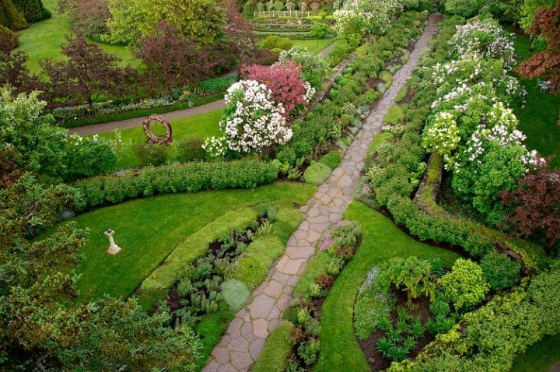
Je compose pour vous avec ma douce et fidèle amie

Slide 11
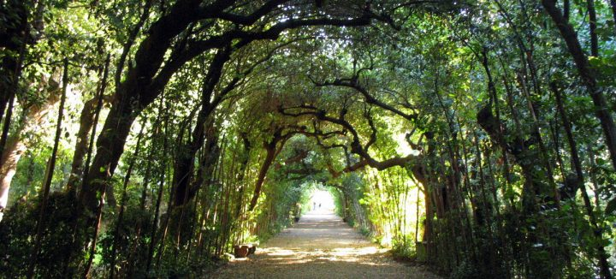
Je compose pour vous avec ma douce et fidèle amie
Jardin de Boboli, Florence, Italie

Slide 12
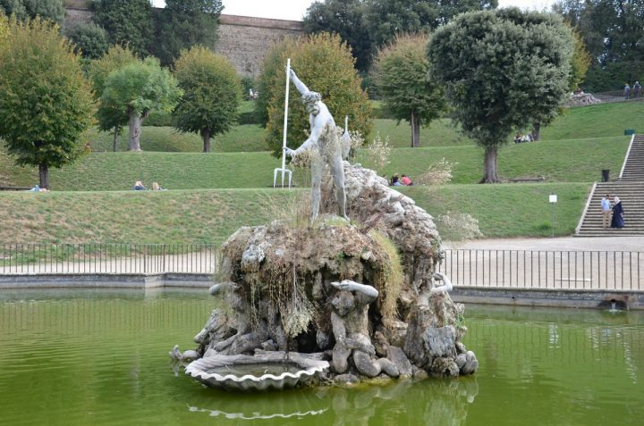
Je compose pour vous avec ma douce et fidèle amie

Slide 13
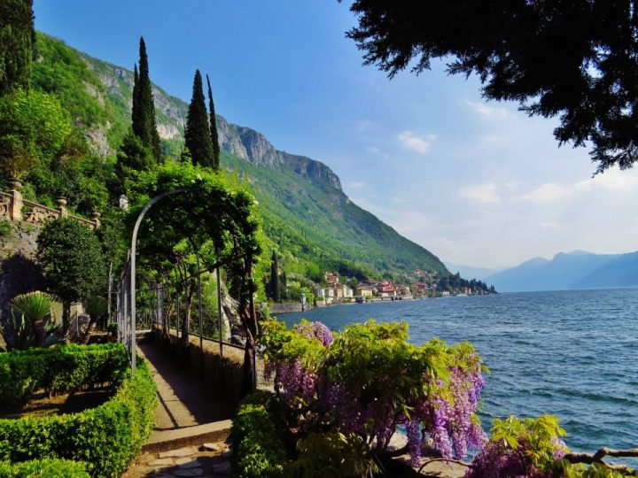
Je compose pour vous avec ma douce et fidèle amie
Les jardins de la villa Monastero, Varenna, Italie

Slide 14
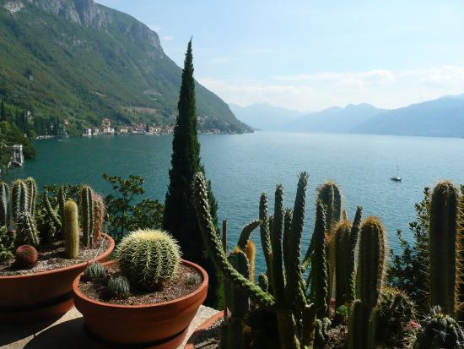
Je compose pour vous avec ma douce et fidèle amie

Slide 15
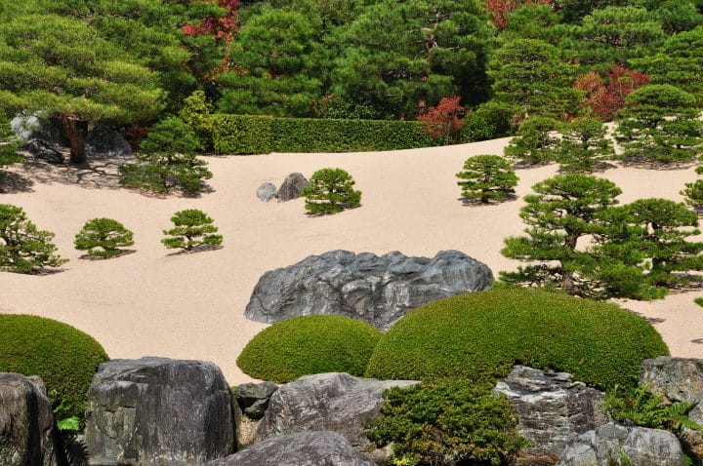
Je compose pour vous avec ma douce et fidèle amie
Le jardin Adachi, Yasugi, Japon

Slide 16
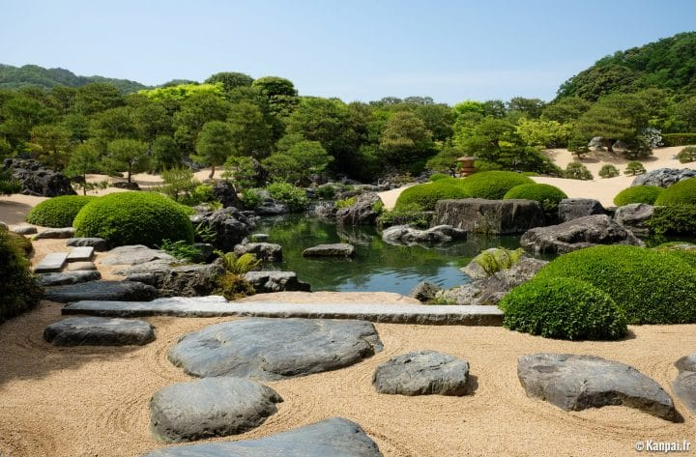
Je compose pour vous avec ma douce et fidèle amie

Slide 17
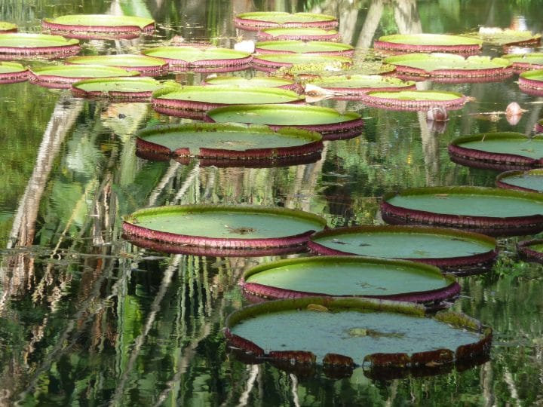
Je compose pour vous avec ma douce et fidèle amie
Le jardin botanique de Rio, Rio de Janeiro, Brésil

Slide 18
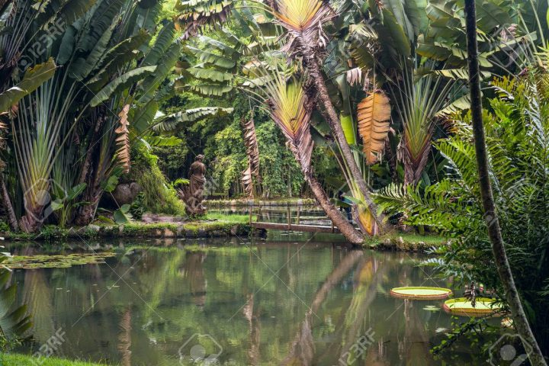
Je compose pour vous avec ma douce et fidèle amie

Slide 19
Je compose pour vous avec ma douce et fidèle amie
C’était
Découvrez la beauté
des jardins du monde
N°2
par Lande

